Slide 1



작성자 : 연구소 인프라개발팀 엄태영
작성일 : 2022-07-01
스크립트 설치 가이드

Slide 2

C
ONTENTS
1. RMS 스크립트 요청 내용 확인
2. 작업환경 로그인
3. 작업 파일 찾기
4. 공통 태그 작업
5. 회원가입 완료
6. 제품 상세 페이지 ( 상품 조회 )
7. 제품 상세 페이지 ( 장바구니 추가 )
8. 주문 완료 페이지 ( 주문 완료 )

Slide 3

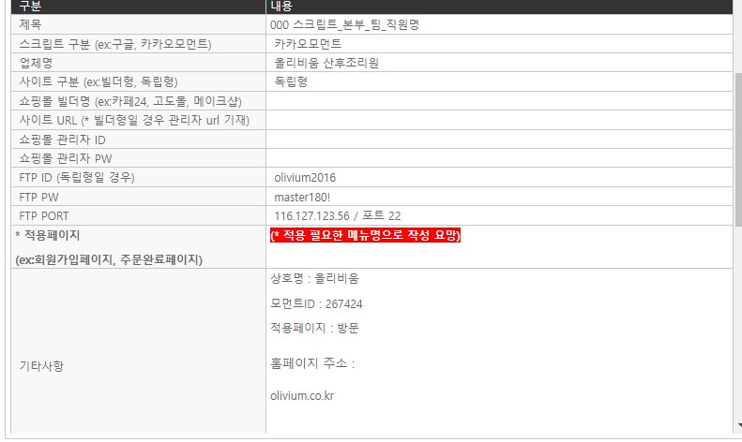
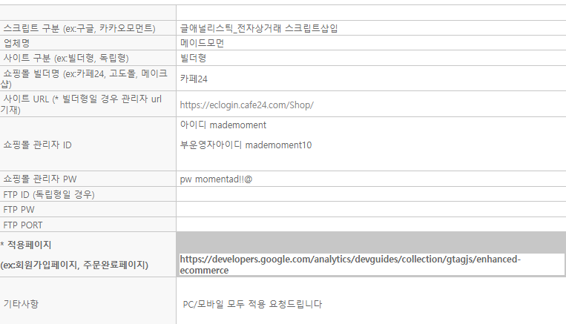
1.RMS 스크립트 요청 내용 확인
1
1
사이트 구분
-독립형: 독립몰, 워드프레스 등등
-빌더형: 카페24, 고도몰, 메이크샵
접속정보확인
- FTP ID / PW / PORT
빌더형 관리자 로그인 정보
적용페이지 확인
- 방문, 회원가입완료, 장바구니, 제품상세, 주문완료 등등
기타사항 확인
URL 확인
2
2
3
3
5
4
1
5
2
작업 진행 시 정보가 부족하거나 명확하게 기재되지 않은 내용의 경우,
댓글로 부족한 정보에 대해서 요청
3
독립형 경우, EditPlus Vscode 등 을 통해 FTP 서버에 접속
4
1

Slide 4
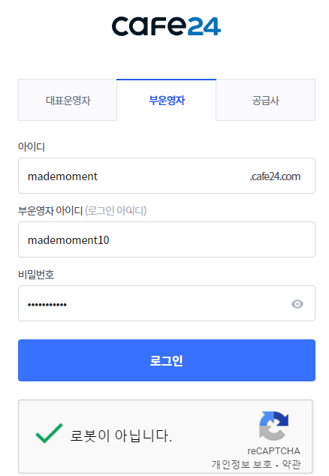
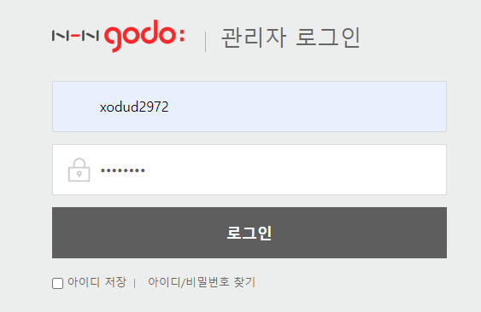
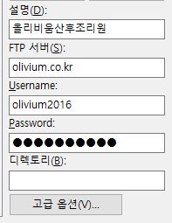
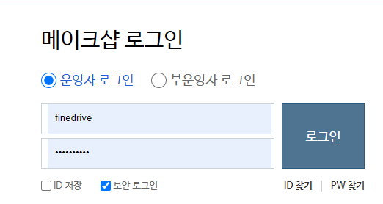
2. 작업환경 로그인
A
빌더형
B
FTP
2

Slide 5
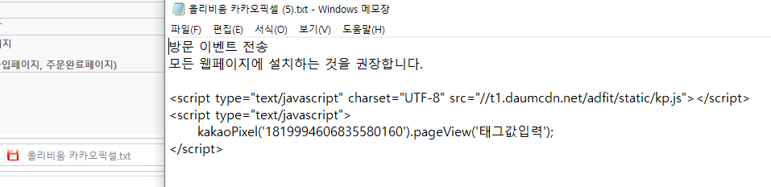
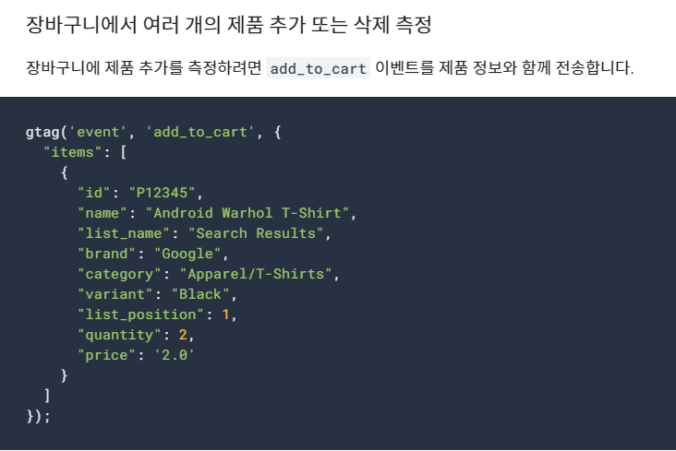
3. 작업 파일 찾기 (1)
Example
적용 페이지 미 기재된 게시 글 경우 첨부파일 내용을 통해 적용 페이지 확인.
모든 웹 페이지에 적용해야하는 경우 모든 파일에 Include되는 header 파일 혹은 footer 파일에 소스코드를 삽입한다.
가능한 공통 코드(방문 코드)는 상단에서 먼저 실행되어야 문제가 발생하지 않을 수 있다.
혹은 아래와 같이 (공통, 장바구니, 제품 상세, 회원가입완료, 주문완료 등) 과 같이 명확하게
적용페이지가 기재되어 있지 않은 경우 “구글 애널리틱스” 검색 후 관련 Document 및 가이드를 참고한다.
https://developers.google.com/analytics/devguides/collection/gtagjs/enhanced-ecommerce
(위 GA향상된 전자상거래 스크립트 관련 Document)
3

Slide 6
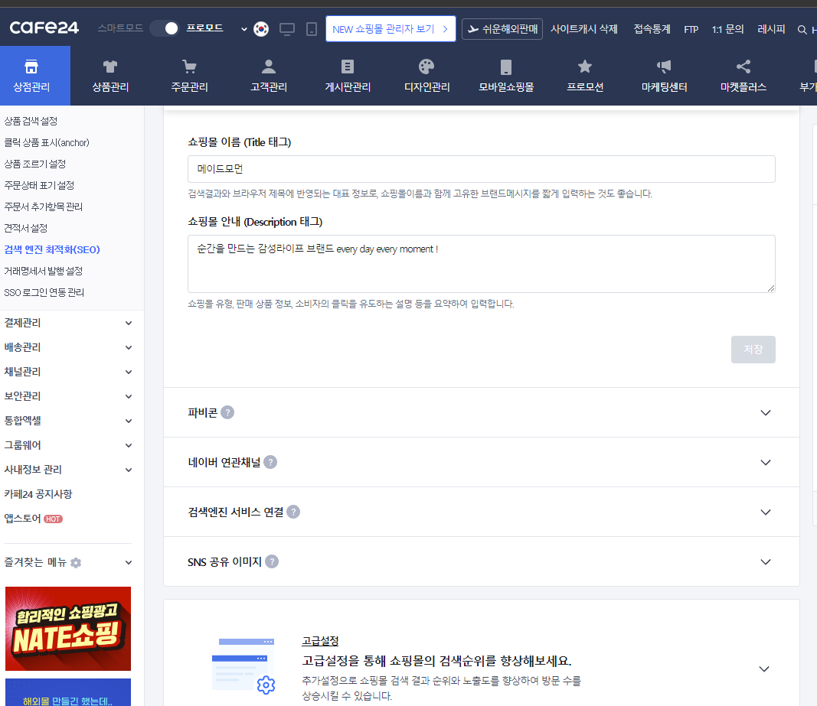
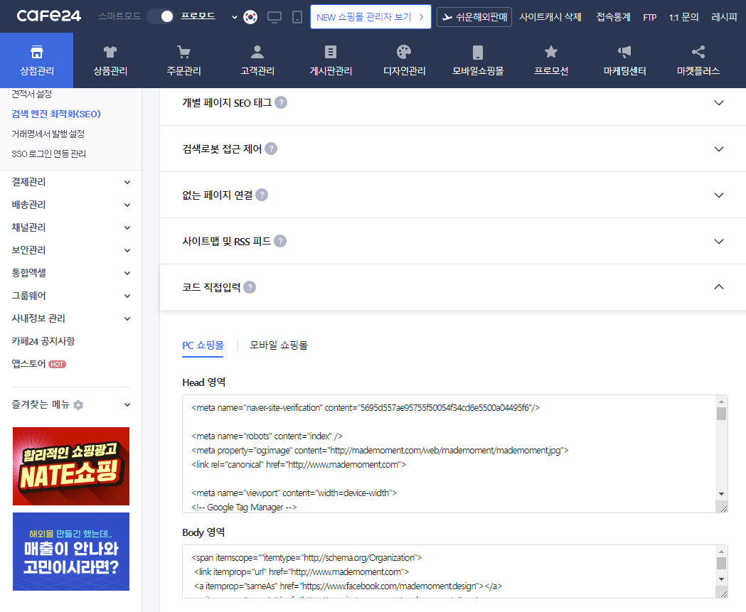
3. 작업 파일 찾기 (2)
A
빌더형 카페24 예시1
1
2
4
5
3
해당 로그인 계정의 SEO 설정 권한이 없는 경우
광고주측에 연락하여 권한을 열어주도록 요청
권한이 있는 로그인 계정 정보 요청
작업 파일 찾기 (3) 내용 참고
카페24 관리자 로그인 후
상점관리 -> 검색엔진최적화(SEO) -> 고급설정 -> 코드직접입력 -> 공통 Header 영역
4

Slide 7
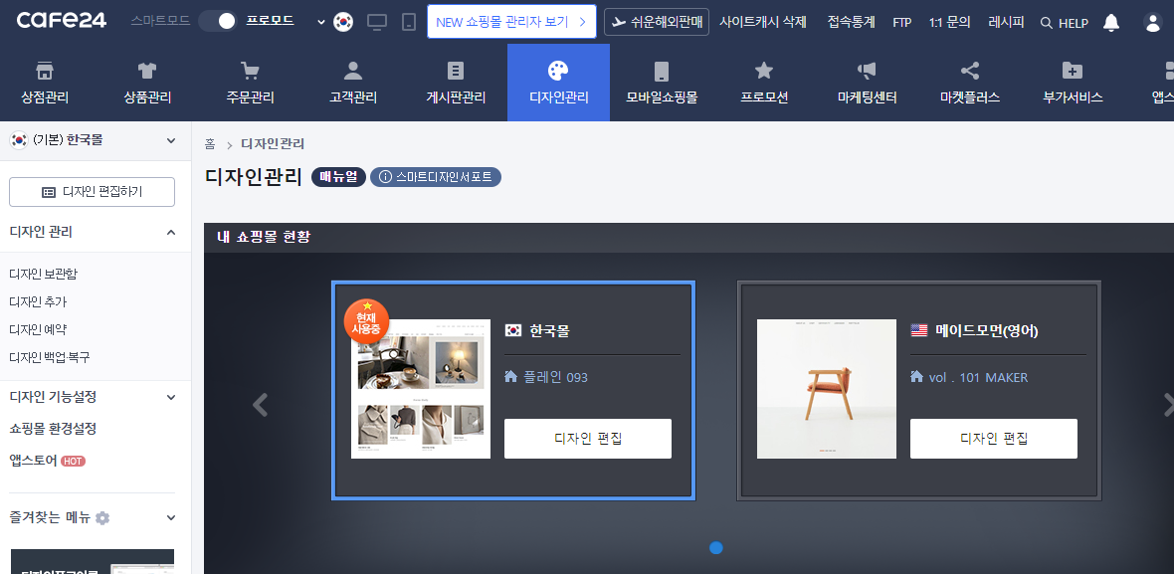
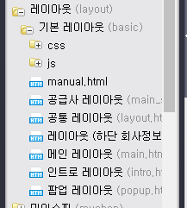
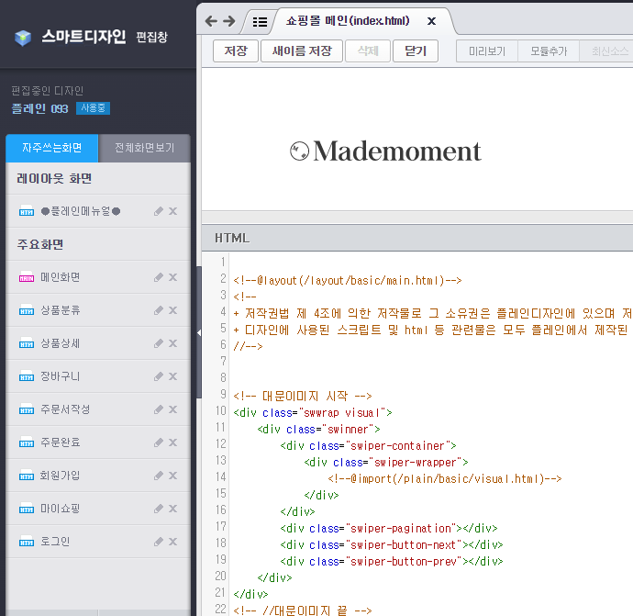
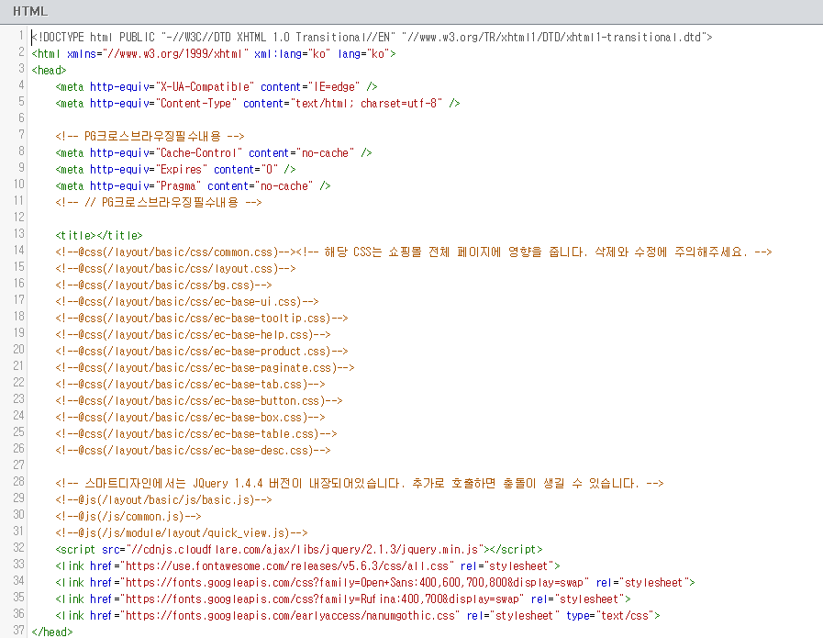
3. 작업 파일 찾기 (3)
A
빌더형 카페24 예시2
1
5
2
기본 레이아웃 폴더 파일 중 에서
공통으로 사용되는 파일을 Console.log
등 방법으로 확인 후 작업 진행
6
3
7
4
작업 공간 ---->
디자인관리 -> 쇼핑몰선택 -> 디자인편집하기 -> 전체화면보기 -> 레이아웃 -> 기본레이아웃
5

Slide 8
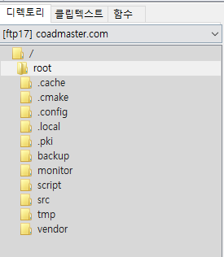
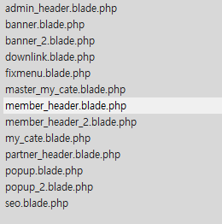
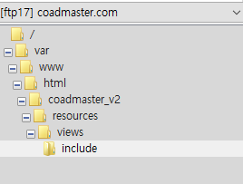
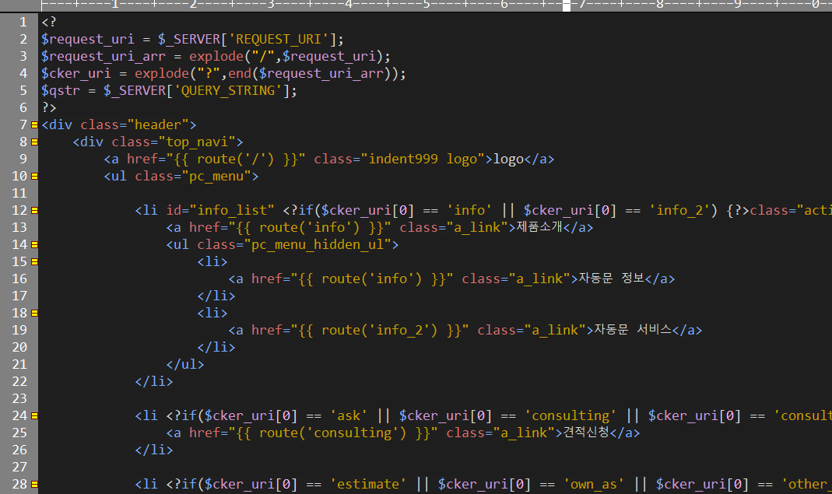
3. 작업 파일 찾기 (4)
B
독립형 예시
1
2
3
FTP 접속 -> 공통파일 (Header 및 Footer파일) 폴더 탐색 -> 작업 파일 확인
작업 공간 ---->
공통파일이 있는 Include 폴더는 웹 페이지마다 위치가 모두 다르기 때문에
이 과정에서 시간이 많이 소요되기 때문에 WordPress, 그누보드 와 같은 시스템을
사용하는 업체라면 구글링을 통해서 빠르게 폴더를 찾아볼 수 있다.
6

Slide 9
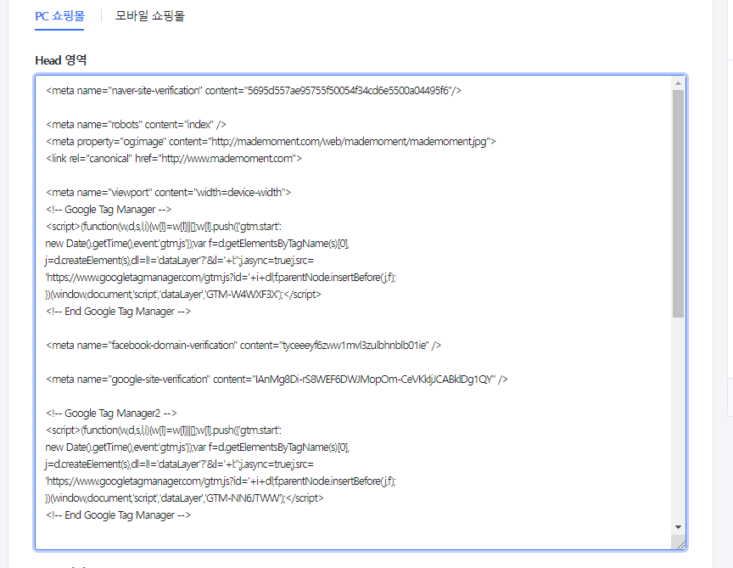
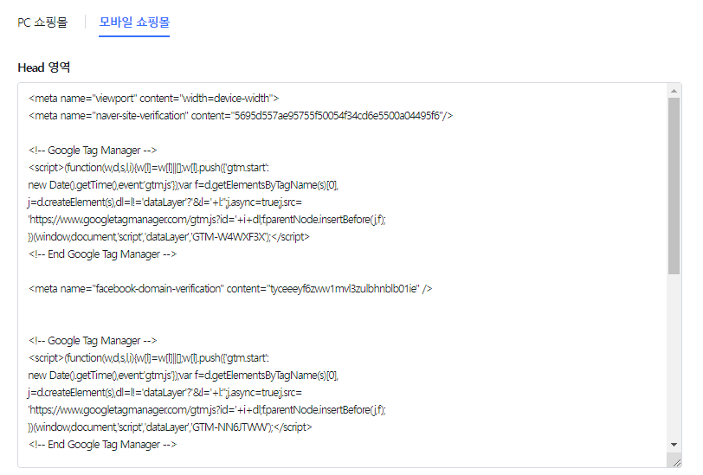
4. 공통 태그 작업 (1)
A
빌더형 카페24 예시1
Example 구글 공통코드
<!-- Global site tag (gtag.js) - Google Analytics -->
<script async src="https://www.googletagmanager.com/gtag/js?id=UA-99139603-1"></script>
<script>
window.dataLayer = window.dataLayer || [];
function gtag(){dataLayer.push(arguments);}
gtag("js", new Date());
gtag("config", "UA-99139603-1");
</script>
공통코드를 PC, MO 모두 삽입하며
Head코드 안쪽 가장 하단에 삽입 후 저장
7

Slide 10
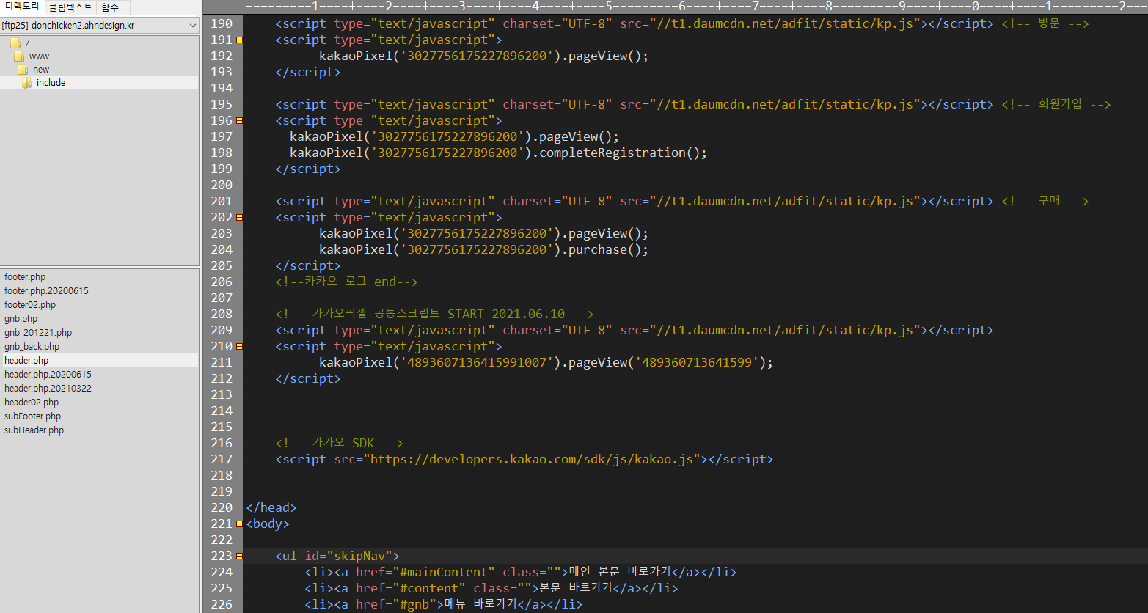
4. 공통 태그 작업 (2)
B
독립형 예시
1
3
2
header.php 파일에 Head태그 안쪽 하단에 스크립트 삽입 후 저장
8

Slide 11
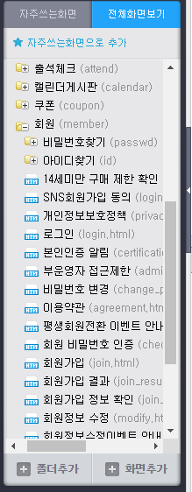

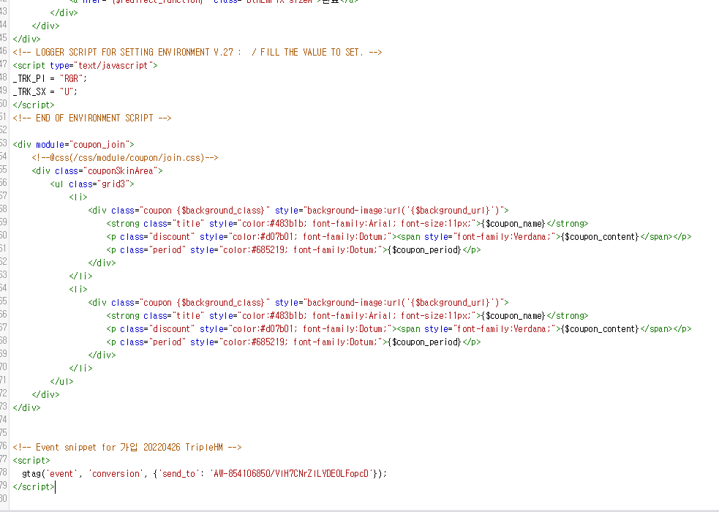
5. 회원 가입 완료 (1)
A
빌더형 카페24 예시1
공통코드 설치 후 아래 회완가입 완료 페이지에 소스코드를 붙여넣는다.
1
2
3
9

Slide 12
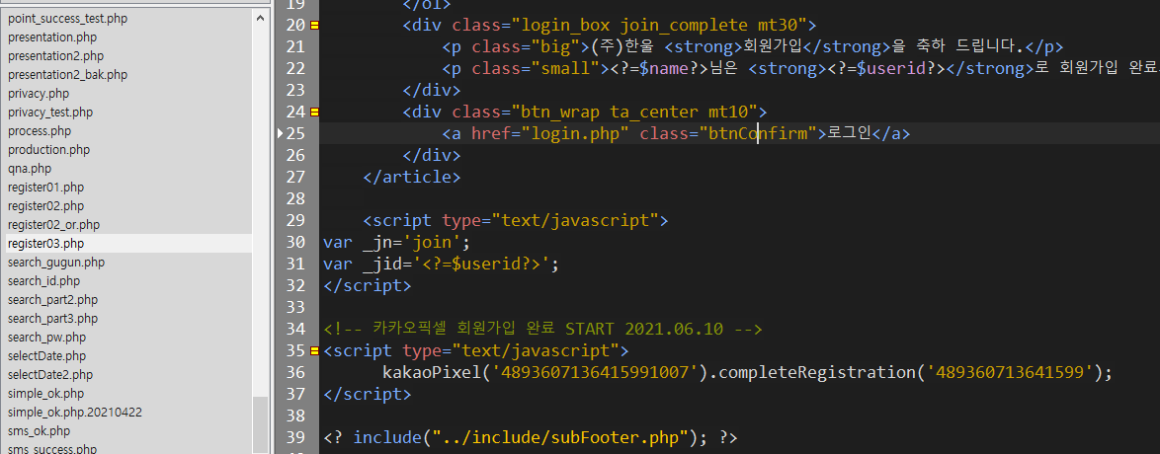
5. 회원 가입 완료 (2)
B
독립형 예시
1
2
실제 웹 페이지에서 회원가입 진행 가입 완료 후 페이지 URL 보고 회원가입 완료 파일명 유추하여 해당 파일 찾아서 코드 붙여넣기
10

Slide 13
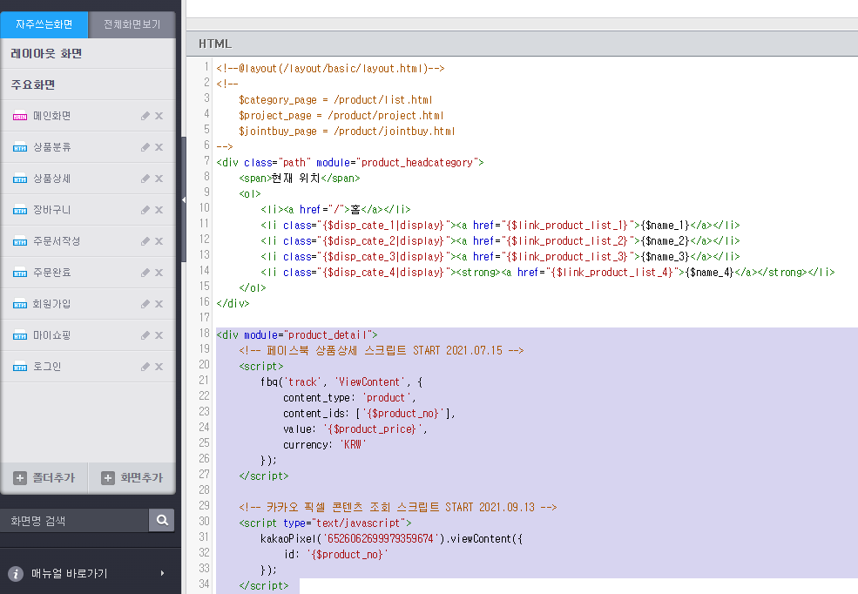
6. 제품 상세 페이지 (상품조회)
6. 제품 상세 페이지 (상품조회)
A
빌더형 카페24 예시 ( 독립몰 동일 )
해당코드에서 필요로 하는 항목을 체크한다.
Content_ids => 상품 고유 ID
Value => 상품 가격
Currency => 원화로 고정(KRW)
빌더형 사이트에서 제공하는 변수를 이용하여
해당 코드에서 필요로 하는 값을 넣어준다..
Example
{$product_no} => 상품 고유 ID
{$product_price} => 상품 가격
1
2
11

Slide 14
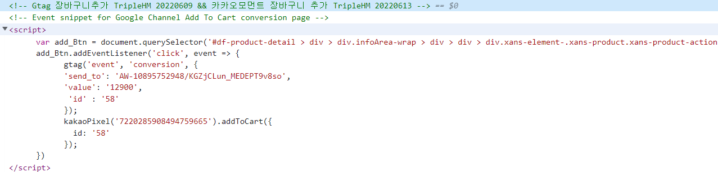
6. 제품 상세 페이지 (상품조회)
7. 제품 상세 페이지 (장바구니 추가)
A
빌더형 카페24 예시 ( 독립몰 동일 )
장바구니 추가 버튼 변수를 생성하여
클릭이벤트시에만 실행되도록 코드를 추가한다.
해당코드에서 필요로 하는 항목을 체크한다.
Send_to => 마케터한테 전달받은 고유 ID값
Value => 상품 가격
id=> 상품고유번호
빌더형 사이트에서 제공하는 변수를 이용하여
해당 코드에서 필요로 하는 값을 넣어준다..
Example
{$product_no} => 상품 고유 ID
{$product_price} => 상품 가격
12

Slide 15
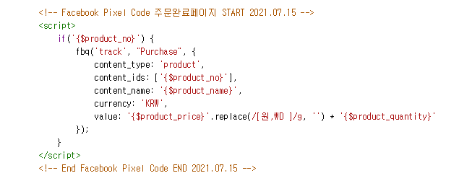
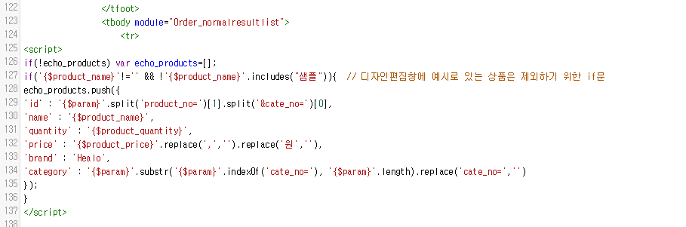
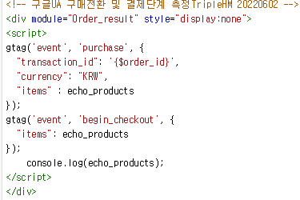
8. 주문 완료 페이지 (주문완료)
6. 제품 상세 페이지 (상품조회)
8. 주문완료 페이지 (주문완료)
A
빌더형 카페24 예시 ( 독립몰 동일 )
fbq('track', "Purchase", {
content_type: 'product',
content_ids: ['833'],
content_name: 'Tweed Short Jacket [Black]',
currency: 'KRW',
value: '459,000'.replace(/[원,\D ]/g, '') * '1'
});
주문완료의 경우 상품이 여러 개 존재할 수 있기 때문에 위와 같이 배열로 만들고
오른쪽 코드와 같이 items 에 배열을 넣어주면 된다.
13

Slide 16
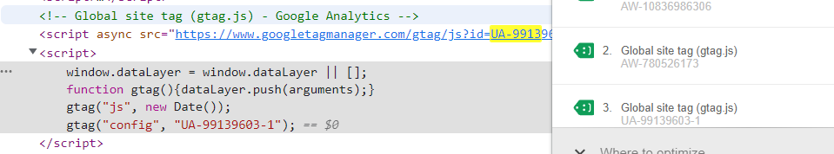
6. 제품 상세 페이지 (상품조회)
9. 전환 이벤트 작동 여부 확인
1
2
1. 웹 페이지 접속 후 개발자모드에서 작업내용이 정상적으로 삽입되었는지 확인
2. Chrome에서 Google Tag Assistant Legacy 를 설치하여 해당 이벤트가 정상적으로 작동하는지 확인한다.
소스코드 삽입 과정에서 아래와 같이 주석으로 작업날짜와 작업업체 작업내용을 명시하는 것이 좋다.
14

